Slide 1
SCRUM - Introducción
Metodologías Ágiles

Slide 2
SCRUM - Introducción
Scrum es un proceso iterativo e incremental utilizado para la construcción de productos de Software.
El proceso se compone de diferentes iteraciones a las que se denominan Sprints. Estas iteraciones o sprints son fijos en el tiempo y se recomienda que tengan una duración de 1 a 4 semanas máximo.
El Objetivo de estos sprints es el de construir un incremento del producto que potencialmente se pueda utilizar por parte de los clientes. Por tanto, no nos serviría entregar algo que no pudiéramos utilizar al final del proceso de cada sprint.
‹#›

Slide 3
SCRUM - Introducción
Para poder empezar a construir un producto, antes debe haber una idea de negocio o unas necesidades que cubrir.
Por ejemplo, de nada hubiera servido ponernos a construir Whatsapp si no tenemos claro que cubriría esta herramienta, en este caso, mejorar la forma en la que se comunican las personas.
Generalmente a las personas para las que construimos el producto se les llama Interesados o Stakeholders en inglés.
‹#›

Slide 4
SCRUM - Introducción
Una vez que tengamos claro que personas son a las que les vamos a aportar valor es necesario recopilar en un único sitio todas las ideas, funcionalidades y demás elementos que van a componer nuestro producto. A este conjunto de elementos ordenados por valor de negocio (arriba los que más valor aportan) se le llama Pila de Producto o Product Backlog en inglés. A los elementos que componen esta Pila de Producto se les conoce como PBIs del inglés Product Backlog Items o Elementos de la Pila de Producto.
Para gestionar toda esta comunicación y gestionar la pila de producto existe un rol específico llamado Dueño de Producto o Product Owner en inglés, cuyo objetivo es maximizar la entrega de valor en cada Sprint, es decir, que el equipo construya lo que le aporte más valor a los Interesados.
‹#›

Slide 5
SCRUM - Introducción
Otro “Rol” clave es el Equipo de Construcción, encargado de las labores puramente de construcción del producto. Es el encargado en cada Sprint de entregar una parte del incremento.
Para que el equipo pueda entregar en cada Sprint un Incremento del producto, el equipo de construcción debe estar enfocado sobre una parte pequeña del mismo. Ese conjunto de PBIs mas sus tareas técnicas para construirlos se le llama Pila del Sprint y será necesario para poder comenzar el Sprint.
‹#›

Slide 6
SCRUM - Introducción
Dentro de la Pila del Sprint, se encuentran los Elementos de la Pila del Producto que el Dueño de Producto (Product Owner) a seleccionado para este Sprint como más importantes junto con una serie de tareas técnicas que el equipo ha desgranado para cada PBI.
‹#›

Slide 7
SCRUM - Introducción
Tanto la selección de los PBIs mas importantes como el desgranado de estos en tareas técnicas se realiza en la Reunión de Planificación del Sprint o Sprint Planning en inglés.
A esta reunión acuden el Dueño de Producto, Equipo de Construcción y Scrum Master y el resultado de la misma debería ser una Pila del Sprint junto con los objetivos claros del mismo.
‹#›

Slide 8
SCRUM - Introducción
En la Reunión de planificación el Dueño del producto junto con el Equipo de construcción deciden de forma colaborativa que elementos entrarán en el siguiente Sprint.
Puede haber elementos que aporten mucho valor a los clientes pero que técnicamente sean muy difíciles de realizar en este momento. Por tanto, debe ser algo consensuado entre ambos roles.
‹#›

Slide 9
SCRUM - Introducción
Una vez comienza el Sprint de duración fija entre una y cuatro semanas, el Equipo de construcción comienza a trabajar sobre la Pila de Producto.
Para realizar una gestión de riesgos adecuada y fomentar la comunicación y sincronización entre los miembros del equipo, Scrum introduce la Reunión diaria o Daily Meeting, donde el principal objetivo es detectar problemas e impedimentos que afecten al desarrollo del Sprint.
Esta “Daily” es una reunión corta de no más de 15 minutos.
‹#›

Slide 10
SCRUM - Introducción
Esto se repite durante todo el Sprint y el equipo va terminando todos los elementos de la Pila del Sprint.
Al finalizar el Sprint, es necesario revisar todo lo construido para ver si se ajusta a lo que necesitan los Interesados y así poder recibir feedback de estos Interesados.
‹#›

Slide 11
SCRUM - Introducción
Esto sucede en la Reunión de Revisión o Demo donde se inspecciona todo lo realizado por el Equipo de construcción. A esta reunión acuden el Dueño de Producto como representante de los Interesados, además del Equipo de Construcción y el Scrum Master.
También puede acudir cualquier otra persona que quiera ver lo entregado. Sería muy recomendable que hubiera algún Interesado, aunque esto no siempre es posible.
‹#›

Slide 12
SCRUM - Introducción
Después de haberse producido la DEMO para inspeccionar el Incremento entregado en el Sprint el equipo debe reunirse para “inspeccionar el proceso” y la manera en la que han trabajado con el único objetivo de mejorar y detectar posibles problemas y dar soluciones a los mismos.
Esta reunión, sucede después de la Reunión de revisión y se llama Retrospectiva o RETRO. Es en la RETRO donde pondremos el foco en las personas y el proceso dejando a un lado el producto en sí que ya lo inspeccionamos en la DEMO.
‹#›

Slide 13
SCRUM - Introducción
A la RETRO deben acudir todos los miembros del Equipo Scrum, es decir, Dueño de Producto, Scrum Master y Equipo de Construcción.
La RETRO es facilitada por el Scrum Master, aunque en algunas ocasiones puede ser interesante que sea facilitada por otra persona para que el Scrum Master pueda también participar como un miembro más el equipo.
‹#›

Slide 14
SCRUM - Introducción
Existe una última reunión cuyo objetivo es trabajar sobre los elementos futuros que entrarán en el Sprint, es decir, trabajar sobre los siguientes elementos de la Pila de Producto.
A esta reunión donde el Equipo Scrum trabaja para refinar esos elementos, es decir, hacerlos más pequeños, claros y entendibles se le llama Reunión de Refinamiento.
‹#›

Slide 15
SCRUM - Introducción
Como resumen podemos decir que Scrum está formado por:
ARTEFACTOS: son los elementos con los que trabajamos. Estos son la Pila del producto, Pila del Sprint, el Sprint, el Incremento del producto, Definición de Listo y Definición de Terminado.
REUNIONES: son los eventos donde se reúnen los diferentes roles. Estas reuniones son: Reunión de planificación, Reunión de revisión, Retrospectiva, Reunión diaria y Reunión de refinamiento.
‹#›

Slide 16
SCRUM - Introducción
Como resumen podemos decir que Scrum está formado por:
ROLES: existen básicamente para dividir las diferentes responsabilidades con las que nos encontramos a la hora de construir un producto:
El Dueño de Producto: es el encargado de maximizar la cantidad de trabajo que se realizará, es, por tanto, el encargado de mantener la visión del producto y la comunicación con los interesados.
El Equipo de Construcción: es el encargado de construir el producto,
el Scrum Master: es el responsable de cumplir el proceso y preocupado de las personas.
Los Interesados (Stakeholders): son las personas para las que construimos el producto.
Al equipo formado por Dueño de Producto, Equipo de Construcción y Scrum Master se le conoce como Equipo Scrum.
‹#›

Slide 17
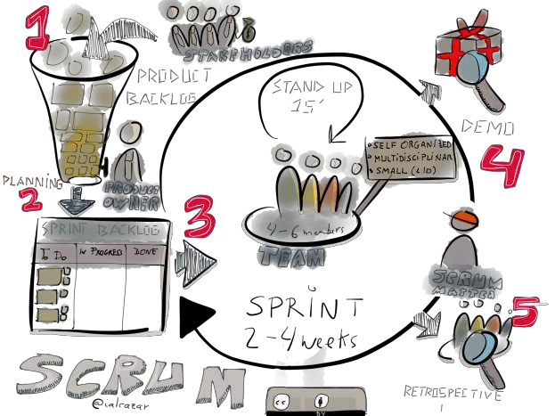
SCRUM - Introducción
StakeHolders
Product Backlog
DAILY
DEMO
Product Owner
RETRO
‹#›

Slide 18
¿?
‹#›

